Slide 1
第6章 机件的表达方法
6.1 视图
6.2 剖视图
6.3 断面图
6.4 局部放大图及常用简化画法
6.5 表达方法的综合应用
6.6 第三角画法简介

Slide 2
概 述
在生产实际中,当机件的形状和结构比较复杂时,如用三视图很难把它们的内、外形状准确地表达出来，为了清楚地表达复杂零件，国家标准规定了多种表达方法，包括视图、剖视图、断面图、局部放大图、简化画法和其它规定画法等。本章主要介绍机件的常用表达方法。
表达方法的选择优先考虑看图方便，在表达清楚的情况下，力求制图简单。

Slide 3
6.1 视 图
1.基本视图
基本视图是将机件向基本投影面投射所得的视图。基本投影面是在原来三个投影面基础上，再增加三个投影面，在空间构成一正六面体。
(1)基本视图名称
主视图:从前向后投射
俯视图:从上向下投射
左视图:从左向右投射
右视图:从右向左投射
仰视图:从下向上投射
后视图:从后向前投射

Slide 4
(2)基本视图的形成和展开

Slide 5
(3) 基本视图配置
度量对应关系：仍遵守“三等”规律。
方位对应关系：除后视图外，靠近主视图的一边是机件
的后面，远离主视图的一边是机件的前面。
形状对应关系：主后、左右、俯仰视图成镜像。

Slide 6
2. 向视图
若六个基本视图不能按标准位置配置时，也可以自由配置，此视图称为向视图。
标注：应在视图的上方标注视图的名称，在相应视图附近用箭头指明投射方向，并注上同样的字母。

Slide 7
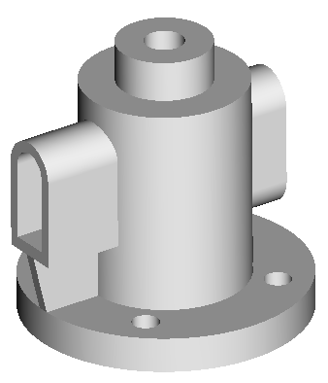
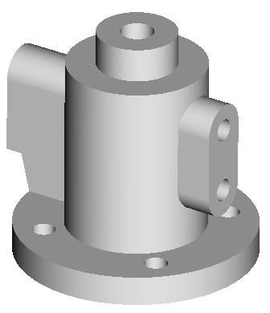
3.局部视图
局部视图是将机件的一部分向基本投影面投射所得的视图。
注意事项：
局部视图的边界即断裂边界用波浪线表示。注意:波浪线不应超出实体范围。
当表示的局部结构是完整的且外轮廓封闭时，波浪线可省略，如B视图。
用带字母的箭头指明要表达的部位和投射方向，并注明视图名称。
局部视图可按基本视图的配置形式配置如A视图，也可按向视图的配置形式配置如B视图。当局部视图按基本视图的规定位置配置,中间又没有其他图形隔开时,可省略标注，如A视图。

Slide 8
4. 斜视图
问题：当机件与投影面成倾斜位置时，其投影不反映实形。
解决方法：
增设一个与倾斜面 平行的辅助投影面。
将倾斜部分向辅助投影面投射。

Slide 9
(1)斜视图的画法
斜视图反映实形，两个方向的尺寸分别在V面投影和H面投影上量得(换面法)。

Slide 10
(2)绘制斜视图注意事项
斜视图必须进行标注，字母一律水平书写,箭头垂直倾斜结构。
斜视图只用于表达倾斜部分的实形，其余部分用细波浪线断开，
不必画出。
斜视图一般配置在箭头所指的方向上，但也可以配置在其它位置。
必要时，允许将斜视图旋转，但要标注旋转符号。表示该视图名称
的字母应靠近旋转符号的箭头端，也可将旋转角度注写在字母后。
画波浪线
斜视图通常与局部视图配用。

Slide 11
小结
基本视图：六个基本视图，按规定配置。
向视图：自由配置的基本视图，要标注。
局部视图：基本视图的一部分，表示某一局部结构。
斜视图：表示倾斜结构，让其反映实形，要标注。

Slide 12
6.2 剖 视 图
问题： 当机件的内部形状较复杂时，视图上将出现许多细虚线，不便于看图和标注尺寸。
采用剖视图

Slide 13
1.剖视图的概念
假想用一剖切面将机件剖开，移去剖切面和观察者之间的部分，将其余部分向投影面投射所得图形即为剖视图，注意在剖面区域内画上剖面符号。
(1) 剖视图的形成

Slide 14
(2)剖视图的画法
台阶面
步骤：
确定剖切面的位置和投射方向。
将剩余部分（断面轮廓和可见轮廓）向投影面投射，用粗实线画出。注意画出剖切面后的可见轮廓。
在剖面区域内画上剖面符号。

Slide 15

部分材料的剖面符号
材料名称
剖面符号
材料名称
剖面符号
金属材料（已有规定剖面符号者除外）
砖
玻璃及供观察用的其它透明材料
线圈绕组元件
转子、电枢、变压器和电抗器等的叠钢片
液体
型砂、填沙、粉末冶金、砂轮、陶瓷刀片、硬质合金刀片等
非金属材料（已有规定剖面符号者除外）

Slide 16
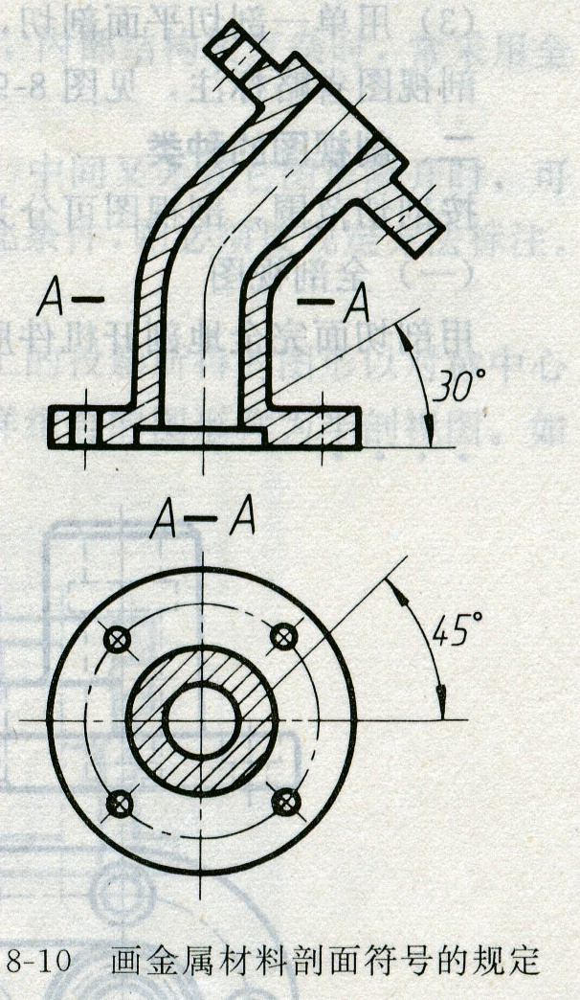
(3)剖面符号
剖面区域一般要画剖面符号，金属材料符号用与水平方向成45°、间隔均匀的细实线画出，向左向右均可，通常称剖面线。
当主要轮廓线倾斜时，剖面线可与主要轮廓或剖面区域的对称线成 45°，也可画成30°或者60°的平行线。

Slide 17
(4)剖视图的标注
标注内容：
剖切符号 表示剖切面起、迄和转折位置的短粗长约5 mm、用箭头表示投射方向。
剖视图标注 用与剖切面相同的大写字母表示（成对）。

Slide 18
(5)画剖视图的注意事项
选择剖切平面一般通过机件的对称面或轴线，且平行
或垂直于投影面。
剖切是一种假想，仅是一种表达手段,其它视图仍应完
整画出视。
剖切面后方的可见部分要全部画出。
剖去的轮廓线不要画。

Slide 19
在视图上已经表达清楚的结构，在其它视图上此部分结构的
投影为细虚线时，其细虚线省略不画。但没有表示清楚的结
构，允许画少量细虚线。
金属材料剖面符号采用细实线，与主要轮廓或剖面区域的
对称线成 45°或30°、60° ，同一零件的各个视图剖面线
画法应一致。

Slide 20
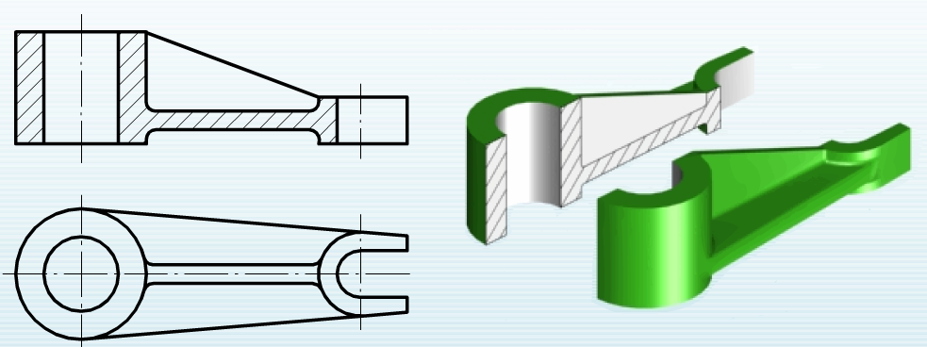
对于机件的肋、轮辐及薄壁等，如按纵向剖切，这些结构通
常按不剖绘制，即不画剖面符号，而用粗实线将它与邻接分
开。

Slide 21
(6)标注省略的情况
标注的省略情况一
        当剖视图按基本视图位置配置，中间没有其他图形隔开，可以省略箭头。
A
A
A-A

Slide 22
标注的省略情况二
        当剖视图按基本视图位置即符合投影关系配置，中间没有其他图形隔开，且剖切平面与机件的对称面重合时，可以省略标注。

Slide 23
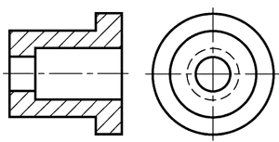
2.剖视的种类及适用条件
全剖视图 半剖视图 局部剖视图
适用范围：
外形简单、内部结构较复杂且不对称的机件。
(1)全剖视图
用剖切面完全地剖开机件所得的剖视图。
对于一些具有空心回转体的机件，即使结构对称，但由于外形简单，亦常采用全剖视图。

Slide 24
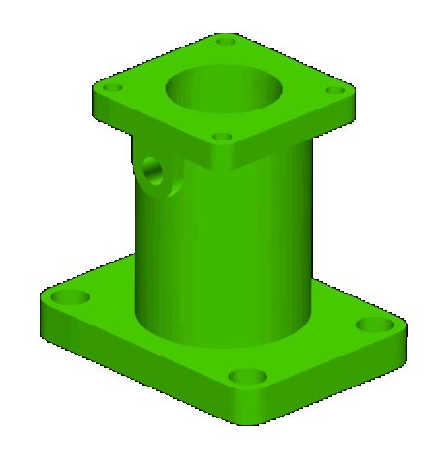
(2)半剖视图
问题：采用全剖不能表达外形

Slide 25
解决办法：半剖
半剖视图
已表达清楚的
内部虚线不画
以对称线为界，一半画视图，一半画剖视。

Slide 26
由于俯视图的剖切平面没通过对称面,需要标注,但可省箭头。
B
B
适用情况
内、外形状都需要表达，而外形又基本对称的机件。
B－B

Slide 27
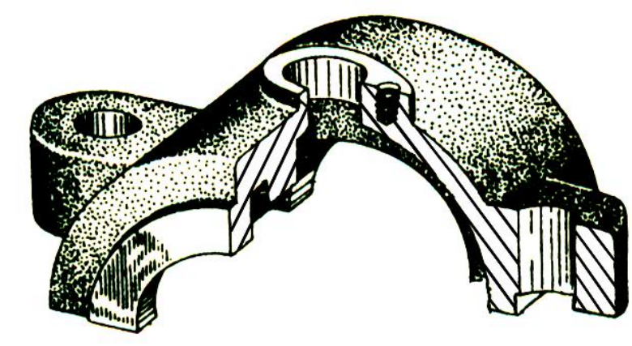
外部形状基本对称的机件，可以用半剖来表达。

Slide 28
细虚线省略
画半剖视图注意事项
① 半剖视图中，因机件的内部形状已由半个剖视图表达清楚，所以在不剖的半个外形视图中，表达内部形状的细虚线，应省去不画。
② 画半剖视图，不影响其他视图的完整性。
俯视图不应缺1/4

Slide 29
③ 半剖视图中间应画细点画线，不应画成粗实线。
不能画成粗实线
④ 当对称机件的轮廓线与中心线重合时，不宜采用半剖视图表示。
B
B
B－B

Slide 30
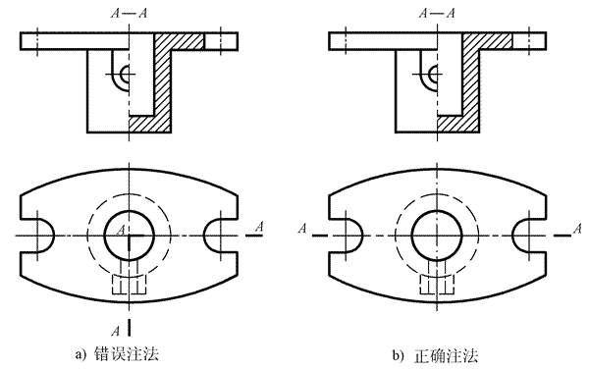
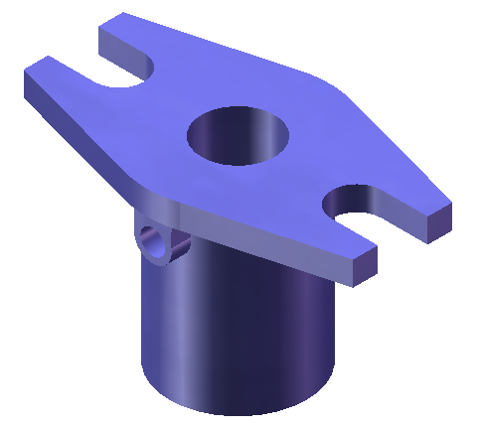
⑤ 半剖视图的标注方法与全剖视图的标注方法相同。

Slide 31
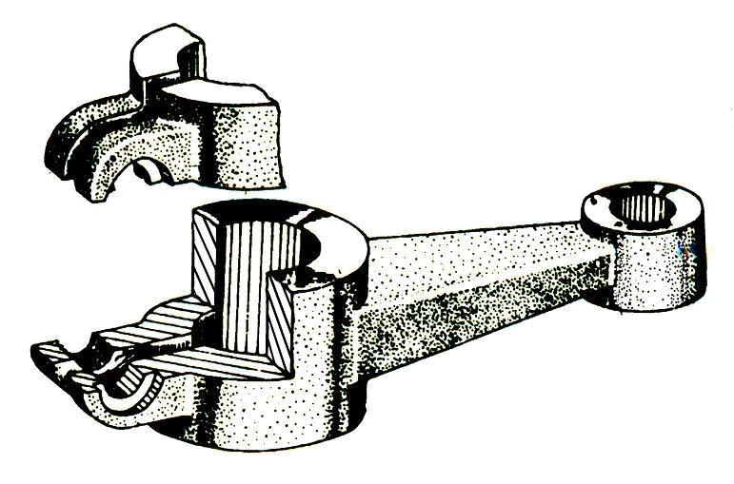
(3)局部剖视图
用剖切平面局部地剖开机件所得的剖视图。用波浪线表示断裂边界。
适用范围
主要用于内、外结构都需要表达且不对称的机件

Slide 32
局部剖适用范围举例
局部剖视是一种较灵活的表示方法，适用范围较广。
实心杆上有孔、槽时，应采用局部剖视。

Slide 33
当对称机件的轮廓线与中心线重合，不宜采用半剖视图,
只能用局部剖视图来表达。

Slide 34
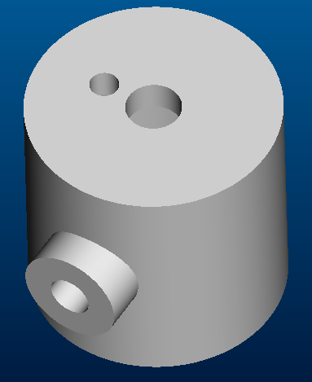
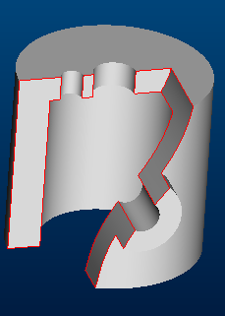
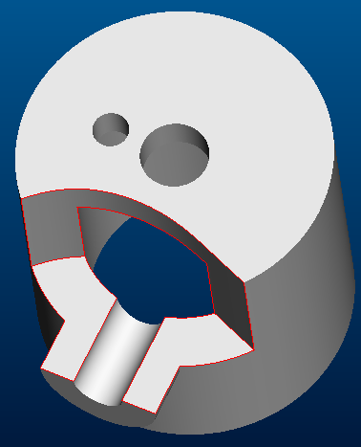
需要同时表达不对称机件的内、外形状时，可以采用局部剖视。

Slide 35
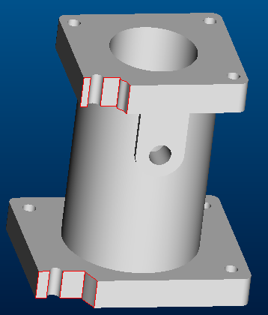
表达机件底板、凸缘上的小孔等结构。
B
B
B－B

Slide 36
画局部剖视图注意事项
波浪线应画在机件实体部分，在通孔或通槽中应断开，不能穿空而过，也不能超出视图轮廓之外。
错误
正确

Slide 37
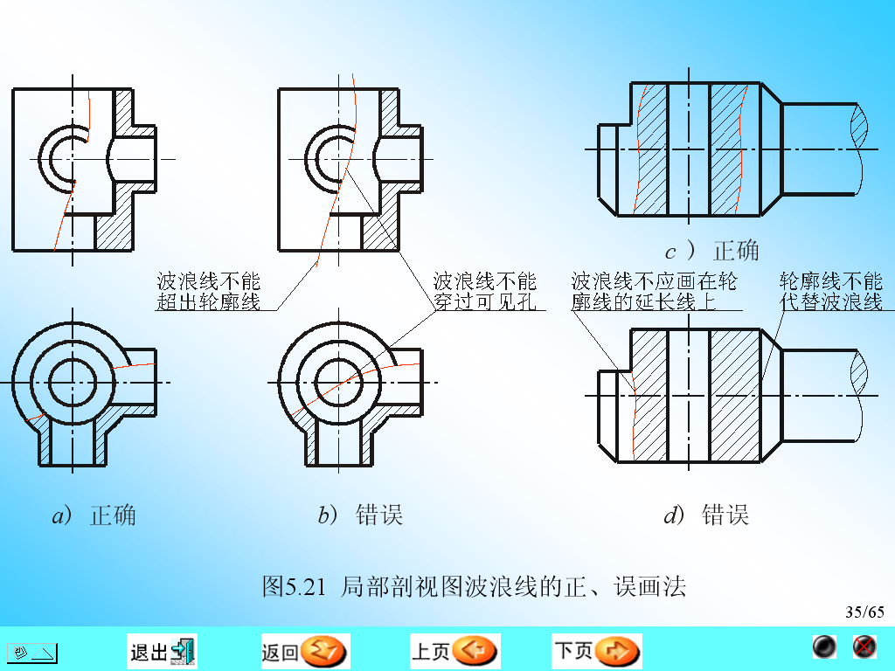
波浪线不能与图上的其它图线重合，也不能画在其延长线
上。
错误
错误
正确
正确

Slide 38
3.剖切面的种类
(1)单一剖切平面
平行于某一基本投影面，可以全剖、半剖、局部剖。

Slide 39
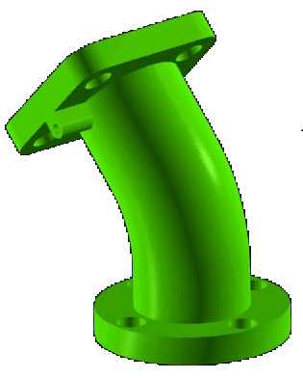
不平行于任何基本投影面，常称斜剖。
A－A
A－A
标注方法
剖切符号垂直倾斜结构。
A
适用范围
当机件具有倾斜部分，同时这部分内形和外形都需表达。
A
B
B
斜剖同斜视图的配置方式一致。
B－B

Slide 40
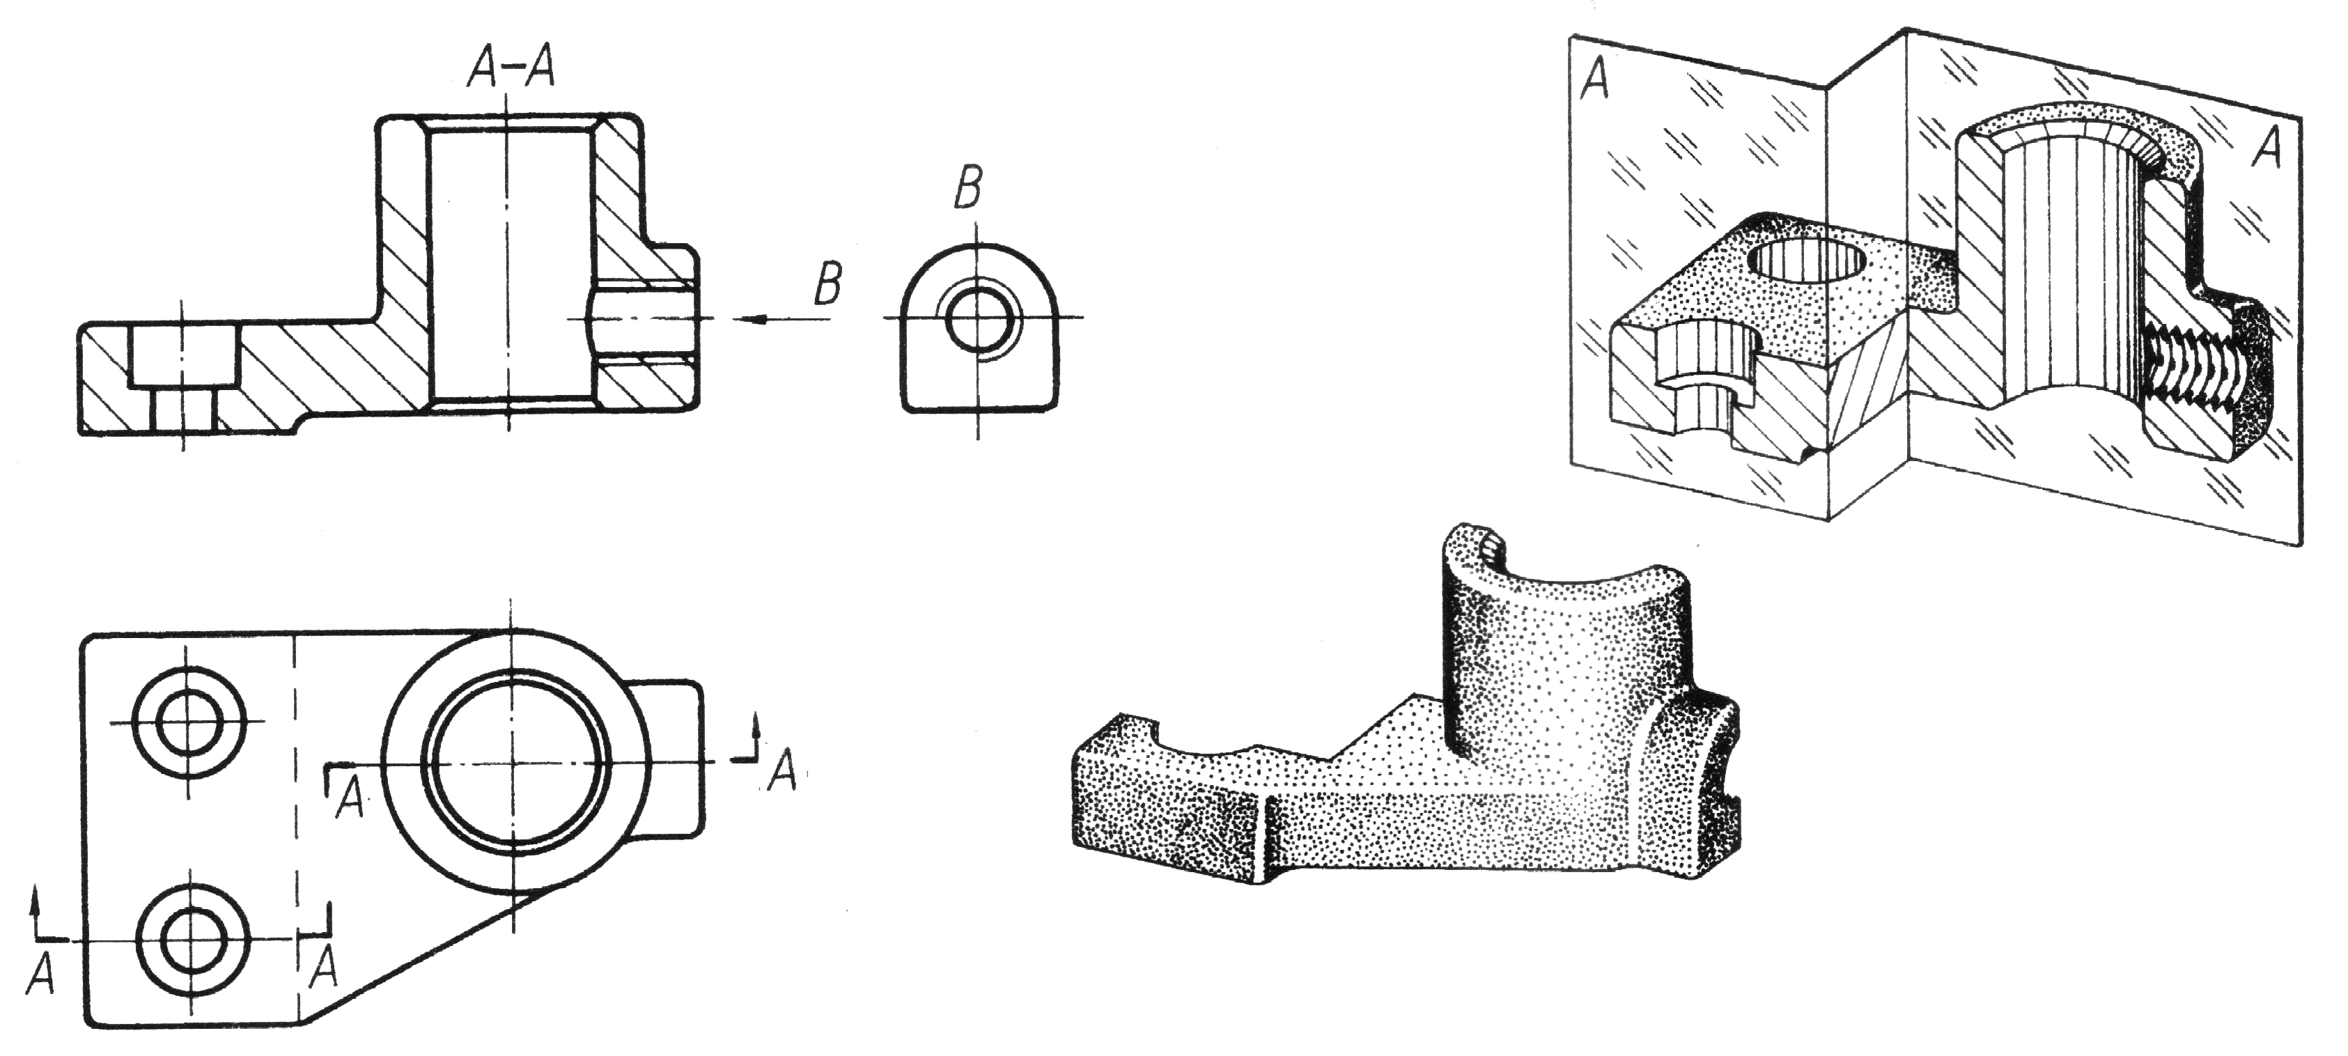
(2)几个平行的剖切平面（阶梯剖）
当机件上具有几种不同的结构要素（如孔、槽等），它们的中心线排列在几个互相平行的平面上时，宜采用几个平行的剖切面剖切。
阶梯剖必须标注

Slide 41
当转折处地方有限又不致引起误解时，允许省略字母。
投射方向的省略与前同。

Slide 42
① 剖视图应看成是一个
完整的图形，在剖视
图中不能画出剖切平
面转折处的投影；
画阶梯剖视图注意事项
②剖切符号的转折
处不应与图中
的轮廓线重合。

Slide 43
③ 要正确选择剖切平面的位置，在剖视图中不应出
现不完整的要素。

Slide 44
④ 当机件有两个要素在图形上具有公共对称中心线
或轴线时，应各画一半不完整的要素。

Slide 45
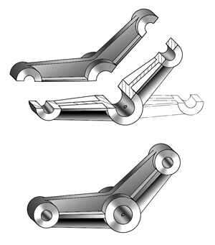
(3)几个相交的剖切平面（旋转剖）
用几个相交的剖切面（交线垂直于某一基本投影面）剖开机件的方法。
在不致引起误解时，转折处的字母可省；投射方向的省略与前同。
旋转剖
必须标注

Slide 46
画旋转剖视图注意事项
① 当机件具有明显
的回转轴时，两
个剖切面的交线
应与机件上的回
转轴线相重合。
② 被倾斜的剖切平面剖开的结构，应绕交线旋转到与选定
的投影面平行后再进行投射。但处在剖切平面后的其他
结构，仍按原来位置投射。

Slide 47
③ 当相交两剖切平面剖到机件上的结构产生不完
整要素时，则这部分按不剖绘制。
错误
正确
④ 采用旋转剖画出的剖视图必须标注，标注方法
与阶梯剖相同。

Slide 48
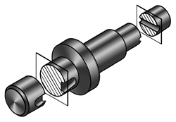
6.3 断 面 图
1.断面图的概念
假想用剖切面将机件的某处切断，只画出该剖切面与物体接触部分（剖面区域）的图形。
为了表示清楚轴上键槽的结构形状，采用断面图表示比剖视图更简练。

Slide 49
2.断面图的种类
(1)移出断面图的画法
轮廓线用粗实线绘制，在断面区域内一般要画剖面符号。尽量配置在剖切符号的延长线上。
画在视图之外的断面图称为移出断面图。
必要时可将移出断面配置在其他适当位置。

Slide 50
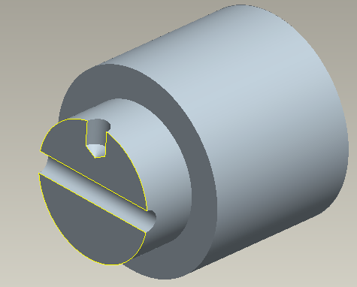
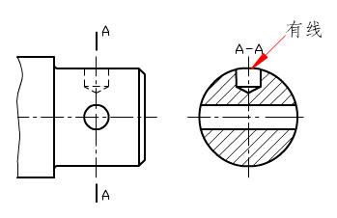
当剖切平面通过回转面形成的孔或凹坑的轴线时，这些结构按剖视绘制。
剖切面通过水平圆孔和垂直圆孔的轴线，这两个孔均应按剖视绘制。

Slide 51
④ 剖切平面通过非圆孔剖切而导致断面图完全分离时，则这些结构应按剖视绘制，在不致引起误解时，允许将图形旋转。

Slide 52
⑤ 断面图形对称时，也可画在视图的中断处。
⑥ 断面图是表示机件结构的正断面形状，因此剖切面要垂直于该结构的主要轮廓线或轴线；由两个或多个相交剖切平面得出的移出断面，中间应断开。

Slide 53
(2) 移出断面图的标注
① 移出断面一般应用粗短画表示剖切位置，用箭头表示投射方向并注上字母，在断面图的上方应用同样字母标出相应的名称“×—×”。

Slide 54
② 配置在剖切符号延长线上的移出断面图，如果断面图不对称可省略字母，但应标注箭头；如果图形对称可省略标注。
③ 移出断面按投影关系配置，可省略箭头。

Slide 55
④ 配置在视图中断处的移出断面，可省略标注 。

Slide 56
(3)重合断面图
画在视图内的断面图称为重合断面图。
其轮廓线用细实线绘制，当视图中的轮廓线与重合断面轮廓线重叠时，视图中的轮廓线仍然应连续画出不可间断。
对称的重合断面不必标注剖切位置和断面图的名称。
不对称重合断面，也可省略标注。

Slide 57
6.4 局部放大图及常用简化画法
1.局部放大图
将机件的部分结构用大于原图形所采用的比例画出。
I
I
I
I
I
I
I
V
比例是图与实物比较。
画法 可画成视图、剖视图、断面图，它与被放大部分的表示方法无关。
I
I
I
I
I
V
I
I

Slide 58
标注 用细实线圈出被放大的部位，当机件上有几个被放大的部位时，必须用罗马数字依次标明被放大部位，并在局部放大图的上方标注出相应的罗马数字和比例。
I
I
I
I
I
I
I
V
I
I
I
I
I
V
I
I

Slide 59
2.常用简化画法
(1)肋、轮辐及薄壁的画法
对于机件上的肋、轮辐及薄壁等，如按纵向剖切，这些结构都不画剖面符号，而用粗实线将它与邻接部分分开。
轮辐不画剖面线
肋不画剖面线

Slide 60
(2)均匀分布的肋板和孔的画法
当机件回转体上均匀分布的孔、肋和轮辐等结构不处于剖切平面上时，可将这些结构旋转到剖切平面上画出。
肋不对称画成对称
孔未剖到画成剖到

Slide 61
(3)相同结构要素的画法
当机件上具有相同的结构要素（如孔、槽）并按一定规律分布时，只需要画出几个完整的结构，其余的可用细实线连接或画出他们的中心位置，并在图中注明其总数。

Slide 62
圆柱形法兰和类似零件上的沿圆周均匀分布的孔，可按下图绘制。

Slide 63
(4)断开画法
较长的机件（轴、杆、型材等）沿长度方向的形状相同或按一定规律变化时，可断开后缩短绘制。
断裂边界可用波浪线、细双点画线绘制。
断开后的结构应按实际长度标注尺寸。

Slide 64
(5)较小结构画法
机件上较小结构如在一个图形中已表示清楚，其他图形可简化或省略不画。

Slide 65
斜度和锥度较小时，其他投影也可按小端画出。
在不致引起误解时，机件图中的小圆角或45°小倒角均可省略不画，但必须注明尺寸或在技术要求中加以说明。

Slide 66
(6)其他简化画法
机件上有网状物、编织物或滚花部分，可在轮廓线附近用粗实线示意画出，并在零件图或技术要求中注明这些结构的具体要求。
在不致引起误解的情况下，图中的移出断面允许省略剖面符号，但剖切位置和断面图的标注必须遵照原来的规定。

Slide 67
当回转体上图形不能充分表达平面时，可用平面符号（细实线对角线）表示该平面。
在不致引起误解的情况下，对称机件的视图可以只画一半或四分之一的局部视图，并在中心线的两端画出两条与其垂直的平行细实线。

Slide 68
6.5 表达方法的综合应用
在绘制机械图样时，应根据机件的结构特点来综合应用视图、剖视图、断面图等各种表达方法，使得机件各部分的结构与形状完整、清晰地表达，而图形数量又少，即力求读图方便、绘图简单。
1.主视图选择
根据机件的内、外部结构特征和形状特征选择主视图，主视图要尽量多地反映机件的结构形状，并根据内、外结构的复杂程度决定在主视图中是否采用剖视图，采用何种剖视图。

Slide 69
2.其他视图的选择
在主视图基础上选用其他视图，要力求做到“少而精”，避免重复画出已在其他视图中表达清楚的结构。
机件的某些形状结构可用尺寸标注来帮助表达。如圆柱标φ。
一般选择多种方案，进行比较选出最佳方案。

Slide 70
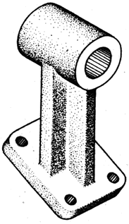
表达方法举例
该支架由三部分组成，上面是一个空心圆柱体，下面是一个倾斜的底板，中间用一个十字形肋板把上、下两部分连接成为一个整体。
如图所示，表达该机件共用了四个视图，包括一个基本视图，两个局部视图和一个移出断面图。
A
A

Slide 71
表达方案分析
为表达清楚上部圆柱与十字肋的相对位置关系，采用了局部视图。
为了表达十字肋的断面形状，采用了一个移出断面。
A
为了表达底板的实形及其与十字肋的相对位置，采用了A向局部斜视图。
A
主视图采用了两处局部剖。它既表达了肋、圆柱和斜板的外部结构形状，又表达上部圆柱的通孔以及下部斜板上的四个小通孔。

Slide 72
表达方法选用原则
在完整、清晰地表达机件各部分内、外结构形状及相对位置的前提下，力求读图方便、绘图简单。因此,在绘制图样时，应针对机件的形状、结构特点，合理、灵活地选择表达方法，并进行综合分析、比较，确定最佳的表达方案。
视图数量应适当
在读图方便的前提下，视图的数量尽量少，但也不是越少越好，因为视图数量的减少有可能增加读图的难度。
合理地综合运用各种表达方法
视图的数量与选用的表达方案有关。因此,在确定表达方案时，既要注意使每个视图、剖视图和断面图等具有明确的表达内容，又要注意它们之间的相互联系及分工，以达到表达完整、清晰的目的。在选择表达方案时，应首先考虑主体结构的表达，然后针对次要结构及细小部位进行调整。

Slide 73
比较表达方案，择优选用
同一机件，往往可以采用多种表达方案。不同的视图数量、表达方法和尺寸标注方法可以构成多种不同的表达方案。同一机件的几种表达方案相比较，可能各有优缺点，但要认真分析，择优选用。
机件的表达重在视图、剖视图、断面图等各种表达方法的灵活运用，以下的总结可帮助读者提高对各种表达方法的记忆和理解。
外形表达用视图，向视局部斜视图。
虚线朦胧影重叠，剖开才能看清楚。
全剖半剖局部剖，斜阶旋转任纵横。
几处局剖争内部，谁家断面说形状。
更喜机件多样性，简化规定神飞扬。

Slide 74
6.6 第三角画法简介
根据国家标准（GB/T 17451-1998）规定，我国工程图样按正投影绘制，并优先采用第一角画法，而美国、英国、日本、加拿大等国则采用第三角画法。为了便于国际间的技术交流，下面对第三角投影原理及画法作简要介绍。
顶视图观察方向
H
宽
长
W
V
V
右视图观察方向
高
隔着投影面看
前视图观察方向

Slide 75
第三角基本视图的配置

Slide 76
第三角画法标志
（a）第三角画法符号 （b）第一角画法符号

